Slide 1
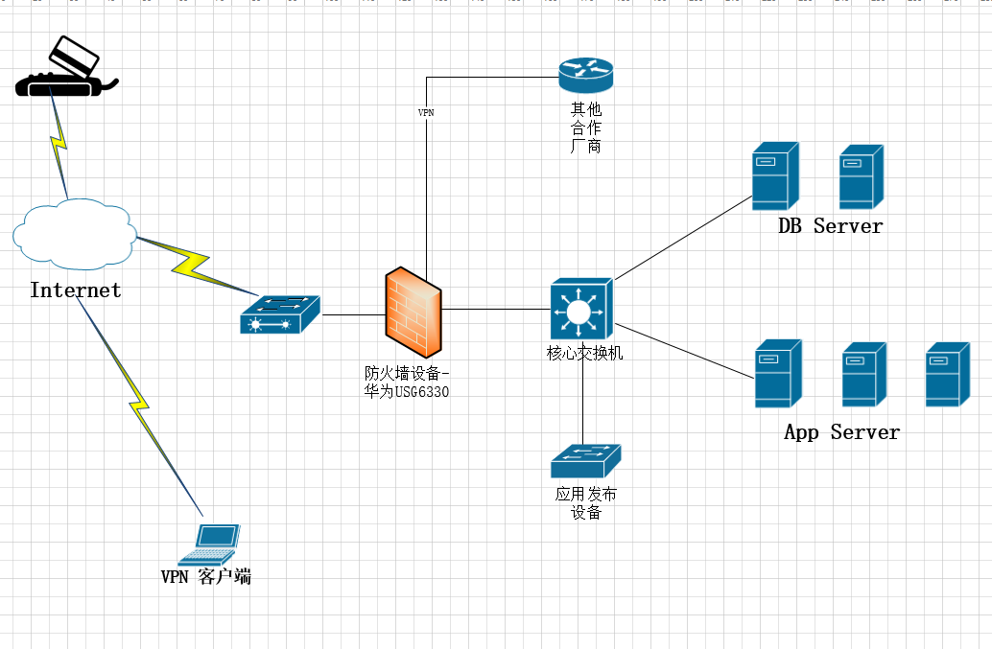
Notes:
以上拓扑图，仅是网络的逻辑拓扑，用于系统架构的展示，不代表物理电缆的连接。

Slide 2
关于网络设备的说明
防火墙设备： 采用的是华为的USG6330。。
交换机设备： 交换机，采用的是两台TP-LINK 1024 二层设备。
应用发布设备：
目采用的是开源软件NGINX。
路由器： 无，防火墙代替。
保修期内，7×24小时，4小时上门服务。

Slide 3
关于服务器的相关说明
目前公司机房服务器主要有，HP DL388 G9, DL180 Gen9，主要配置如下：
CPU：Intel Xeon E5-2630 V3 *2 或E5-2620 V3 *2
内存：64G或96G
硬盘：2块 SAS 15K 2.5寸 热插拔硬盘。
RAID：RAID1。
网卡：4口千兆网卡。
系统：Centos 6.5。
电源：冗余热插拔电源。
。
保修期内，7×24小时，4小时上门服务。

